Slide 1
Distribuce grafických variant e/ě v české substantivní flexi
Klára Osolsobě
osolsobe@phil.muni.cz

Slide 2
MSoČ a korpusy
Cílem přednášky je prakticky ukázat, že ačkoliv nová korpusová mluvnice češtiny (Cvrček, V. a kol., 2010) nezahrnula řadu informací, které lze z korpusů vyčíst, není jejím vydáním možnost využívat korpusy i nadále jako zdroje observací jazyka nikterak potlačena.

Slide 3
Distribuce -e/-ě v substantivní flexi
Na s.174 se uvádí, že „Ke vzoru duše patří feminina s koncovkou -e někdy psanou -ě ...“,
takřka stejná formulace se objeví na s. 188 a 189 (vzor moře a kuře).
u vzoru soudce (s. 160n.)
u vzoru píseň (s. 178n.)

Slide 4
Je psaní –e/-ě ve flektivních koncovkách popsatelné obecně platnými pravidly ?
Studenti bohemistiky (rodilí mluvčí) odpověď hledají s jistými obtížemi.
Odpověď na tuto otázku komplikuje (protože jde opravdu o odpověď komplikovanou) řešení některých oblastí počítačového zpracování přirozeného jazyka (konkrétně češtiny).

Slide 5
Korpus SYN2010
lc=„.*[eě]“
P-filtr
tag=„NN.*“
konkordance – statistiky – frekvenční distribuce
Korpus SYN2010:
Český národní korpus - SYN2010. Ústav Českého národního korpusu FF UK, Praha 2010. Dostupný z WWW: <http://www.korpus.cz>.

Slide 6
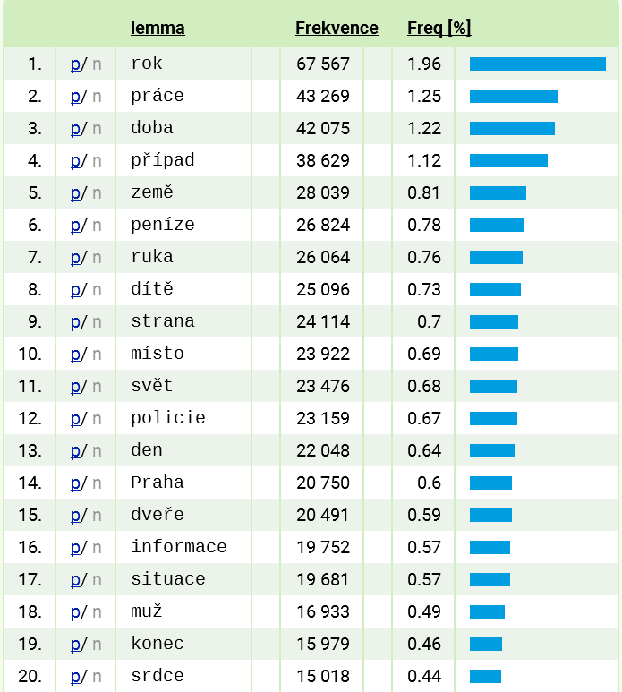
[lc=".*[eě]" & tag="NN.*"]

Slide 7
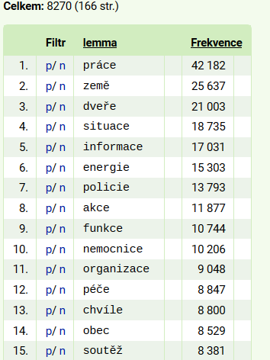
[(lemma!=„.*[aáí]" & lc=".*[eě]" & tag="NNF.*")|(lemma="[eě]" & lc=".*[eě]" & tag="NN.*")]

Slide 8
Před ě nemůže předcházet
Vokál
Některé konsonanty

Slide 9
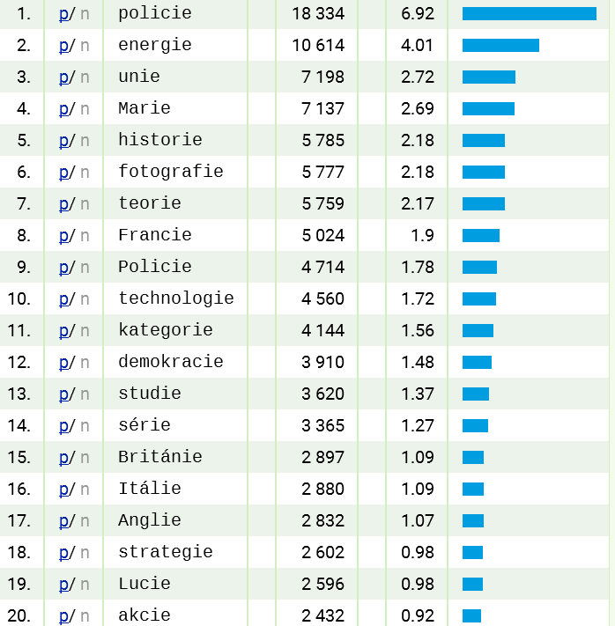
[lc=".*[aeěiouyáéíóůúý][eě]"]

Slide 10
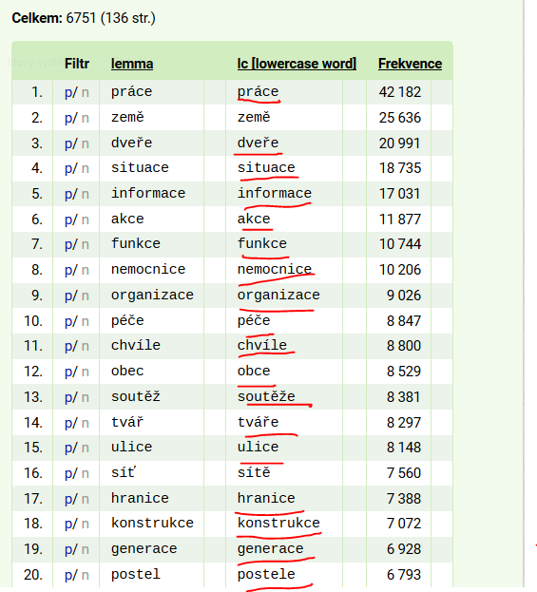
Korpus SYN2015
C+[eě]

Slide 11
Analýza
Existují grafémy, za kterými se v češtině nepíše v koncovkách (zakončeních) substantiv ani –e, ani –ě. Jsou jimi ď, ť, ň.
Existují grafémy, za kterými se v češtině píše v koncovkách (zakončeních) substantiv vždy pouze –e. Jsou jimi c, č, g, h, j, k, l, r, ř, s, š, z, ž.
Existují grafémy, za kterými se v češtině píše v koncovkách (zakončeních) substantiv buď –e nebo –ě. Jsou jimi b, d, f, m, n, p, t, v.
Existují grafémy, za kterými se v češtině píše v koncovkách (zakončeních) substantiv buď –e nebo –ě, a to u téhož lemmatu. Plyne to z toho, že počet všech lemmat není vždy totožný se součtem lemmat, u nichž je buď jedna, nebo druhá varianta. Dle sledovaného korpusu jsou jimi b, d, m, n, t, v.

Slide 12
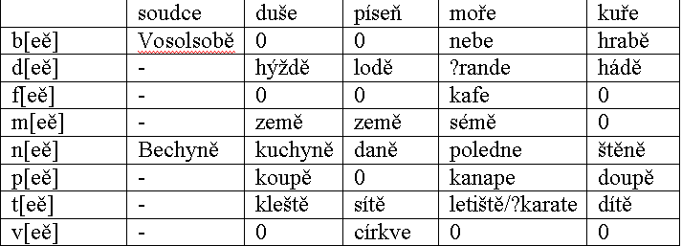
Tabulka

Slide 13
Analýza
Substantiva skloňovaná podle vzorů soudce, růže, kuře mají (na základě korpusových dokladů) po grafémech [bd(f)mnpt(v)] koncovku –e vždy realizovanou jako grafické –ě.
Substantiva skloňovaná podle vzoru píseň mají (na základě korpusových dokladů) po grafémech dtn [ďťň] koncovku –e vždy realizovanou jako grafické –ě.
Substantiva skloňovaná podle vzoru moře mají (na základě korpusových dokladů) po grafému t[ť] koncovku –e vždy realizovanou jako grafické –ě, přičemž jde vždy o sufix –iště.

Slide 14
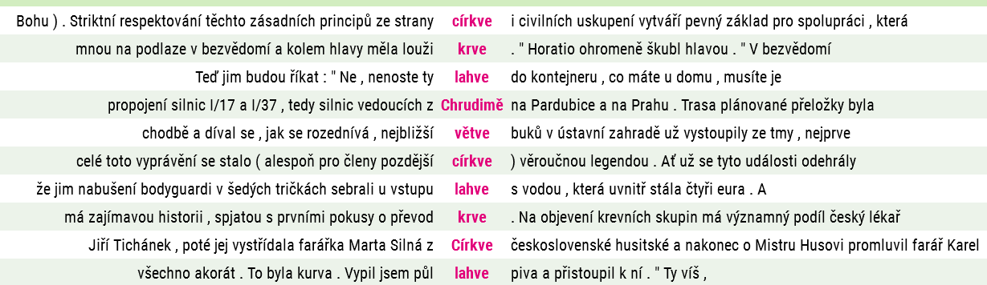
.*[bpfvmdtn]

Slide 15
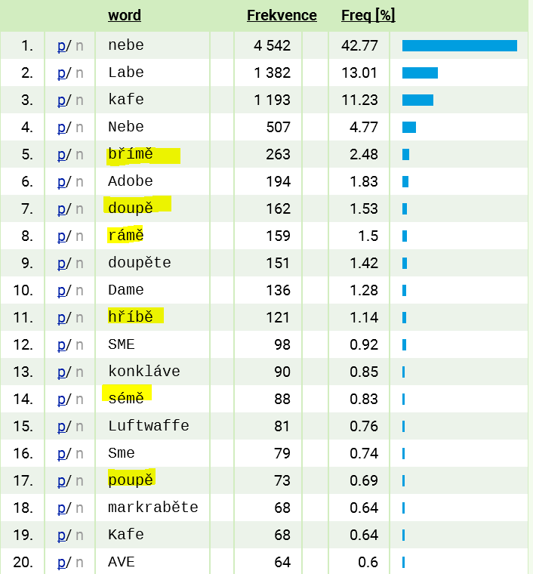
[lemma=".*[bpfvm][eě]" & tag="NNN.*"]

Slide 16
Závěr
Ke vzoru píseň patří skupina substantiv zakončených na -ev, u nichž se koncovka –e vždy realizuje jako grafické e.
Ke vzoru píseň patří několik málo substantiv zakončených na -m u nichž se koncovka -e vždy realizuje jako grafické ě.
Substantiva zakončená na [bfmpvdnt] patřící ke vzoru moře mají s výjimkou derivátů na -iště a skupiny substantiv sémě, plémě, símě koncovku –e realizovanou jako grafické –e.
Jde o poměrně malý počet substantiv. Nicméně se většinou jedná o substantiva poměrně frekventovaná.

Slide 17
Závěr
Můžeme je tudíž definovat výčtem, přičemž s ohledem na rozsah korpusu můžeme předpokládat relativní úplnost výčtu frekventovaných jednotek.
Vzhledem k tomu, že distribuce variant je alespoň u vzorů píseň a moře vázána nikoliv na distribuci danou grafickým okolím, ale na jednotlivé skupiny lexému, je třeba připustit, že v češtině existují u některých vzorů dvě varianty koncovek -e/-ě a že tyto varianty nejsou grafickými variantami v témže smyslu, jako jsou jimi varianty -e/-ě u jiných vzorů.

Slide 18
Závěr
Na základě pozorování dat získaných z korpusů je možné odpovídat na otázky, které před zvídavými čtenáři MSoČ mohou vyvstat.
Dopátrat se žádoucích odpovědí není vždy snadné, je ale žádoucí.

Slide 19
Bibliografie
Cvrček, V. a kol.: Mluvnice současné češtiny. Praha : Nakladatelství Karolinum. 2010.
Kosek, P. – Křístek, M . – Osolsobě, K. – Vojtová, J. – Ziková, M.: Recenze: Cvrček, V. a kol.: Mluvnice současné češtiny. Praha : Nakladatelství Karolinum. 2010. Naše řeč 3/94, 2011, s. 144-155.

Slide 20
Odkazy na „online“ zdroje
Český národní korpus - SYN2000/SYN2005/SYN2006PUB/SYN. Ústav Českého národního korpusu FF UK, Praha 2000. K vyhledání on-line <http://ucnk.ff.cuni.cz>. (http://ucnk.ff.cuni.cz/bonito/)
Rychlý, P.: Bonito – grafické uživatelské rozhraní systému Manatee, Verze 1.49. 1998-2003. K vyhledání on-line http://ucnk.ff.cuni.cz/bonito/

